Slide 1
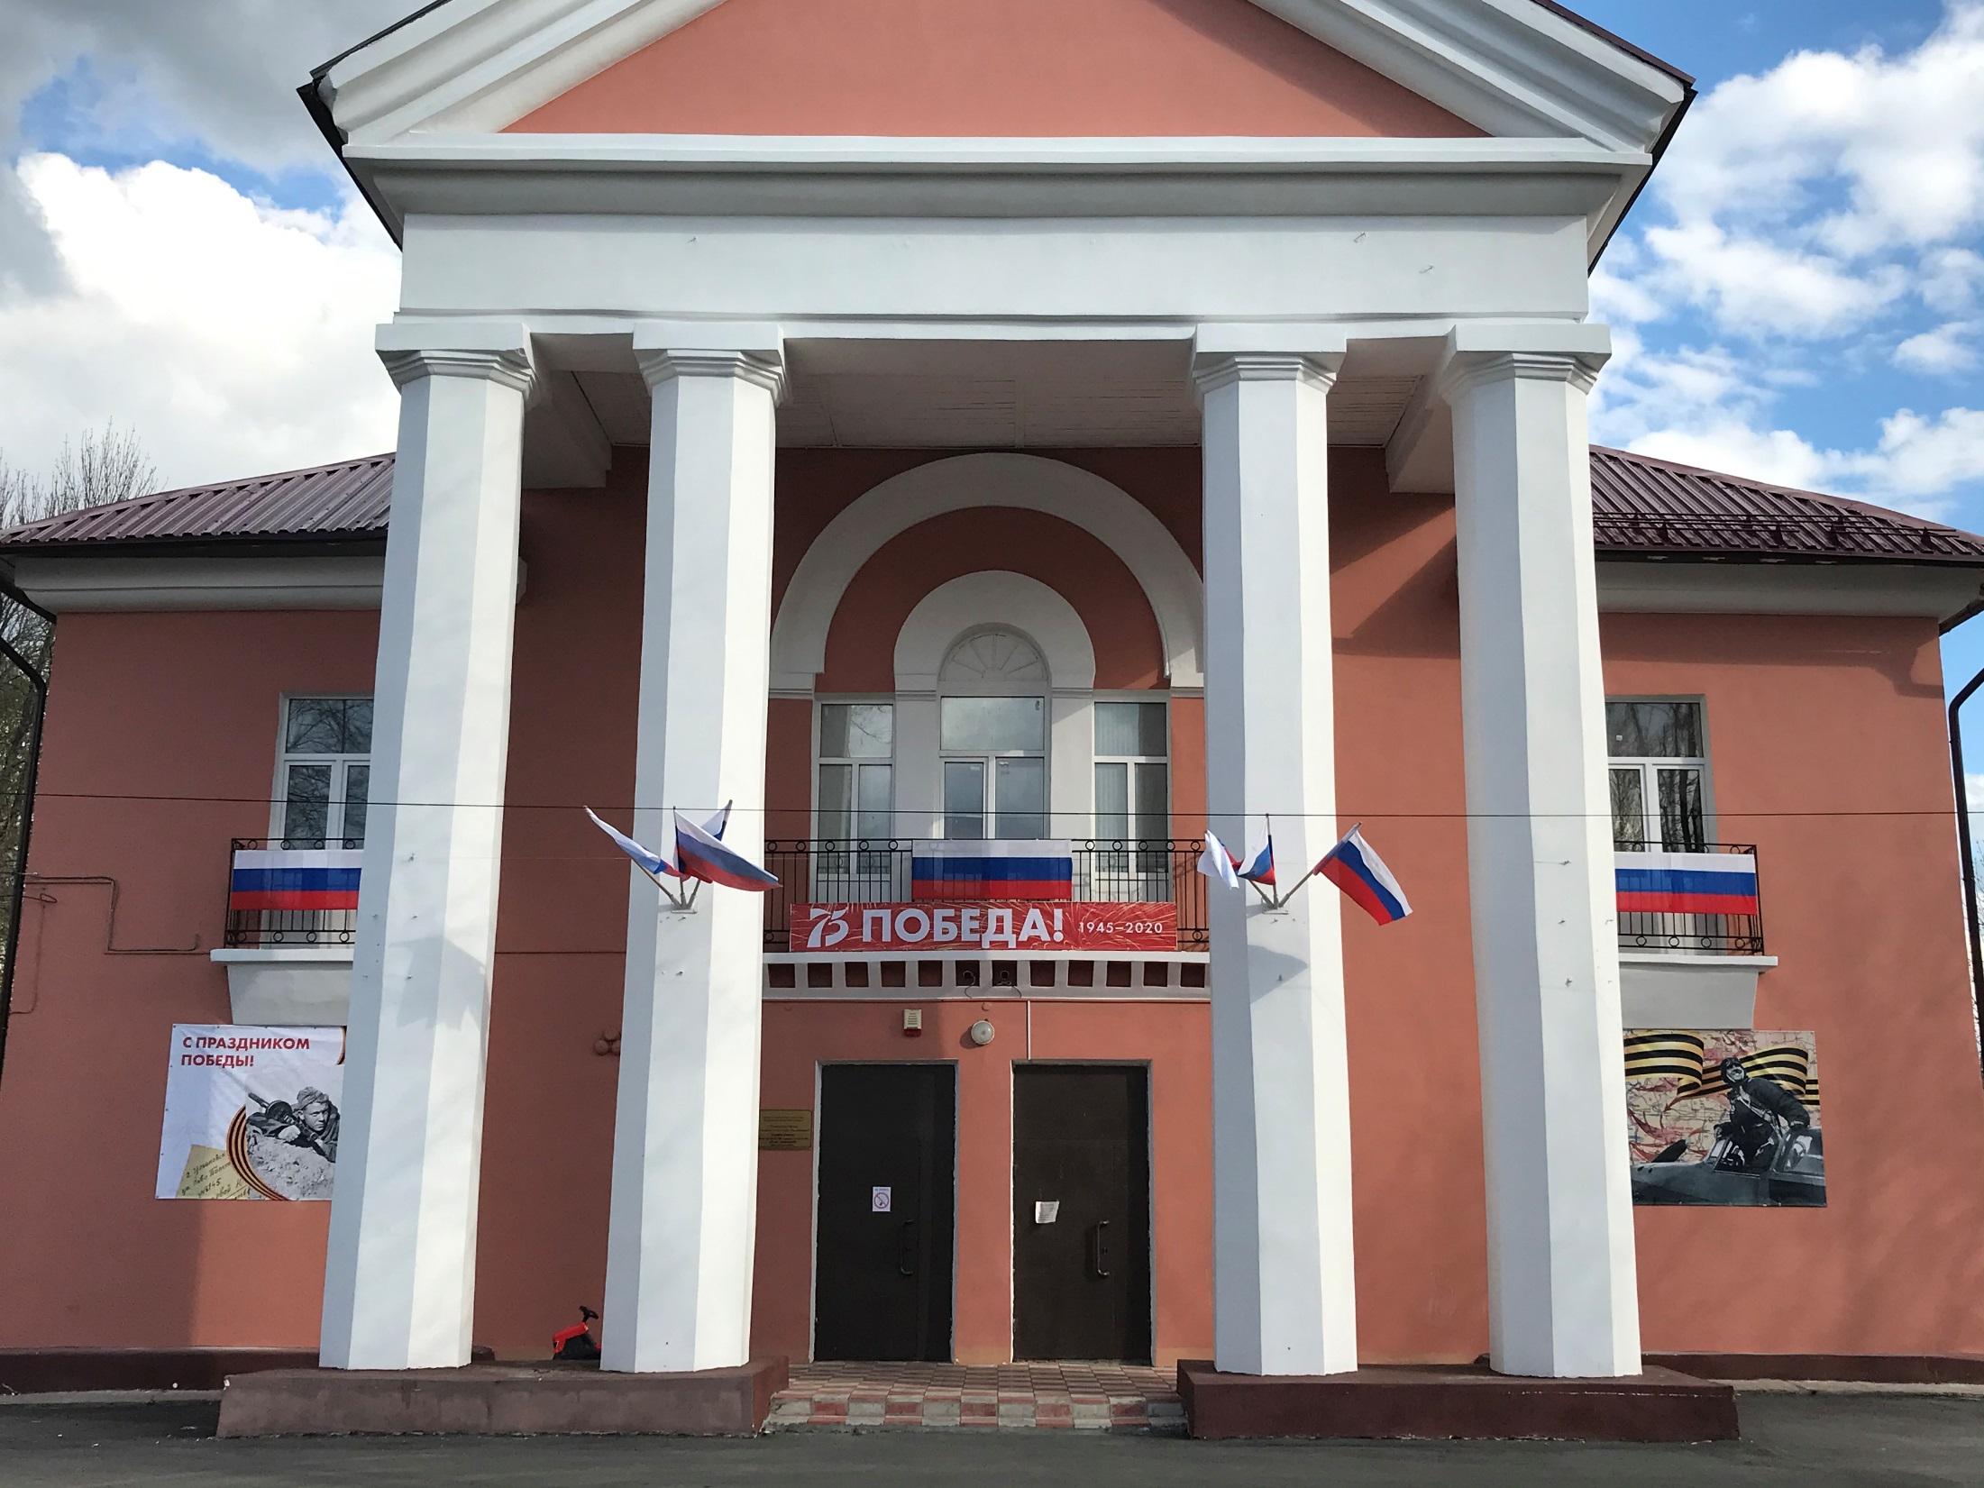


с. Новое Леушино, пл. Ленина, д.14
Здание районного Дома культуры

Slide 2
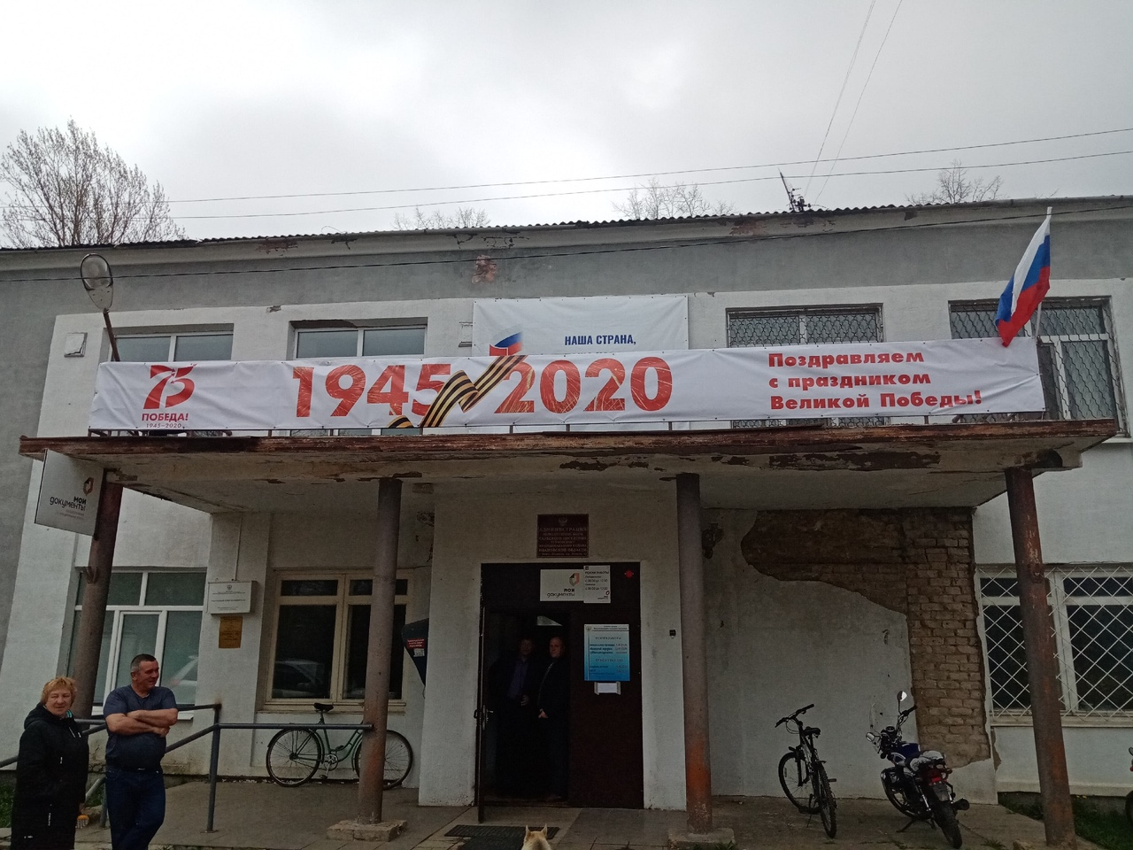
с. Новое Леушино,
пл. Ленина, д.12
Здание администрации Новолеушинского сельского поселения

Slide 3
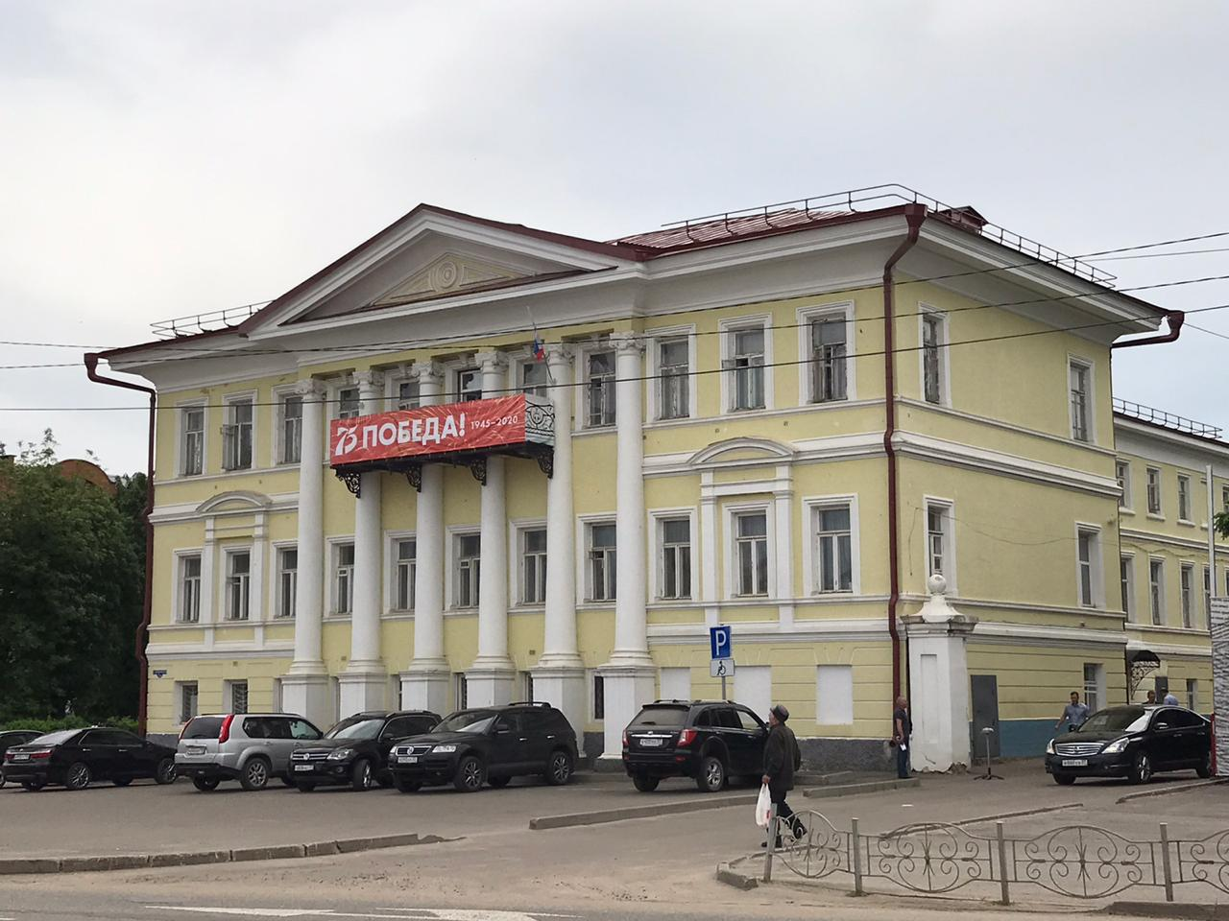
г. Тейково,
ул. Октябрьская, д.2а
Здание администрации Тейковского муниципального района

Slide 4
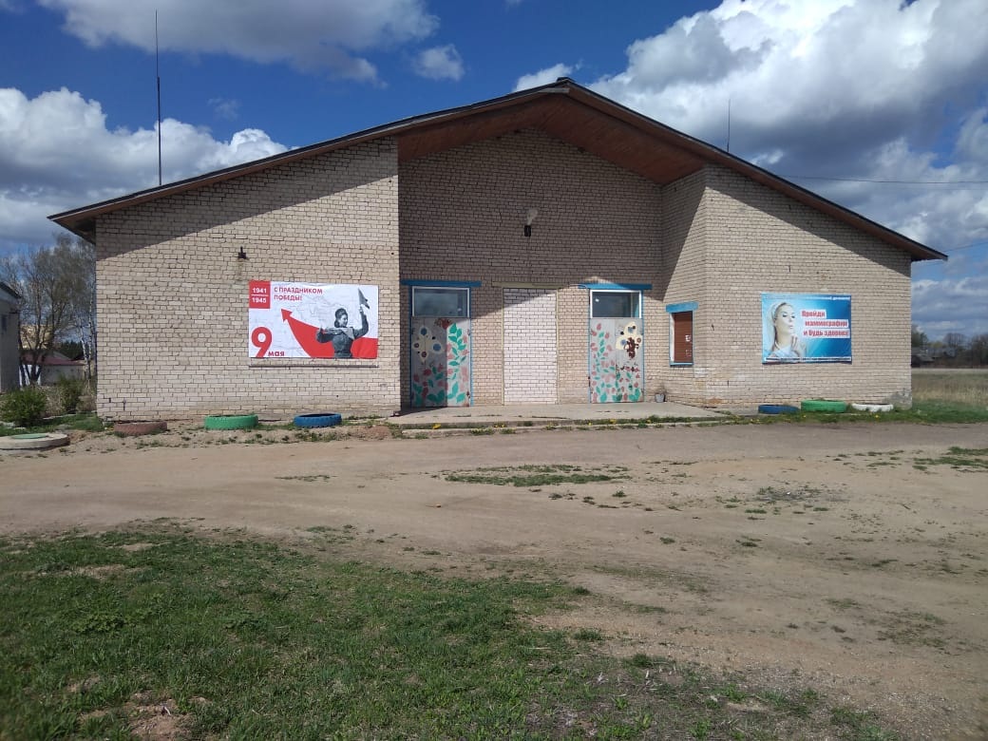
с. Крапивново,
ул. Центральная, д.36
Здание Дома Культуры
с. Крапивново МКУ «Центр культуры и досуга Крапивновского сельского поселения»

Slide 5
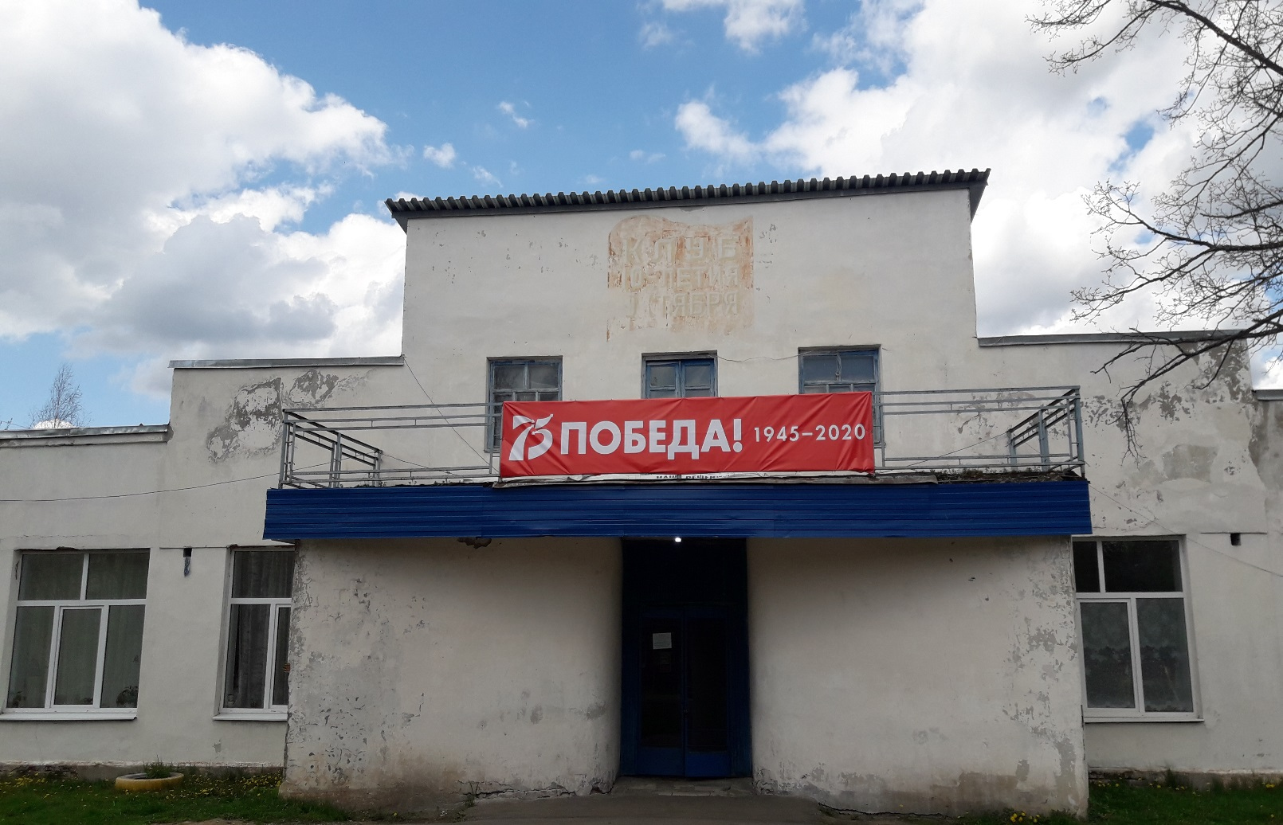
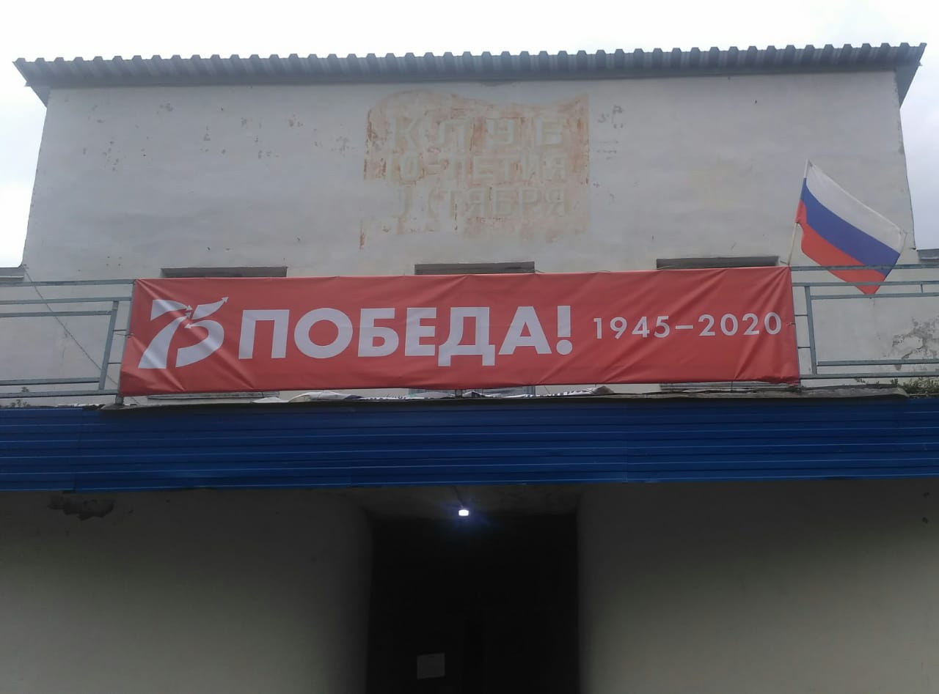
п. Нерль, ул. Ленина, д.4
Здание Дома культуры п. Нерль МКУ «Социально – культурное объединение Нерльского городского поселения Тейковского муниципального района Ивановской области»

Slide 6
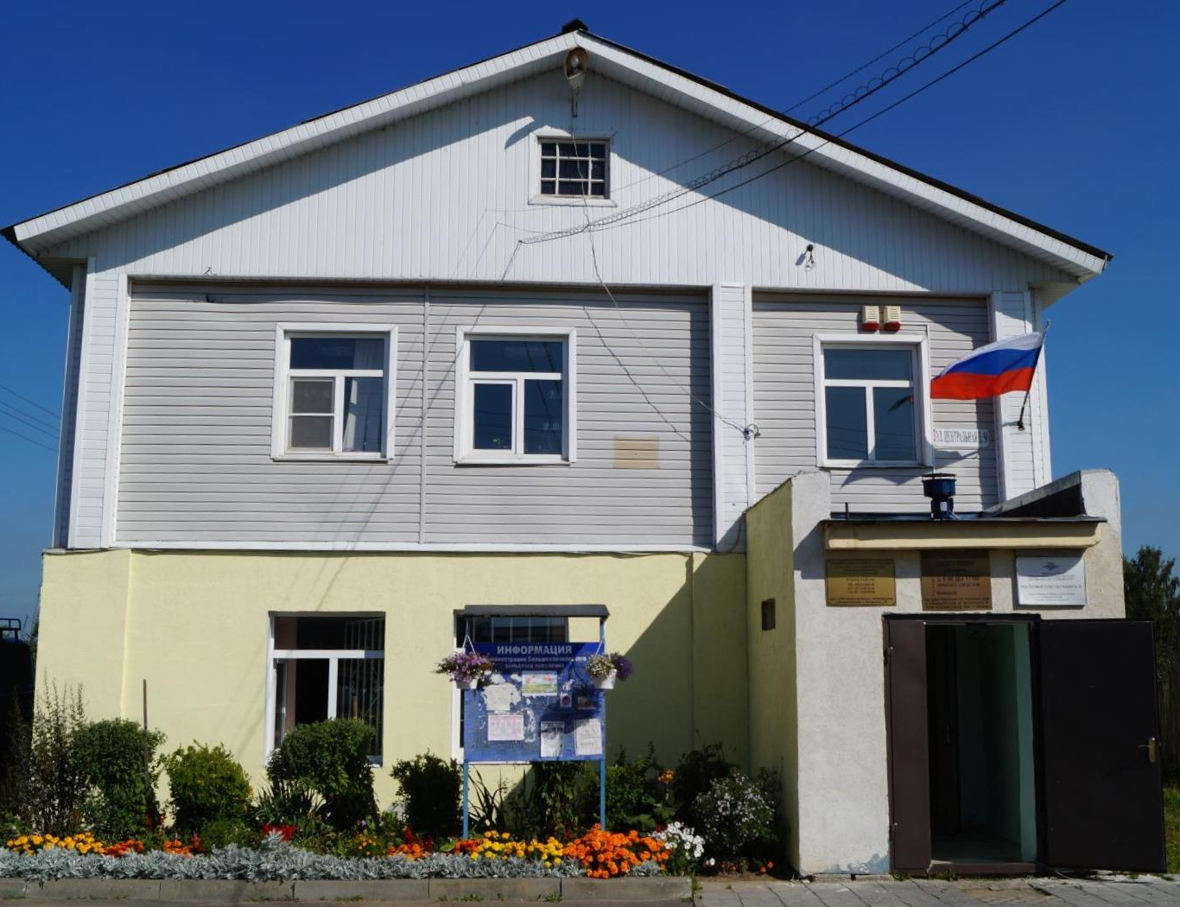
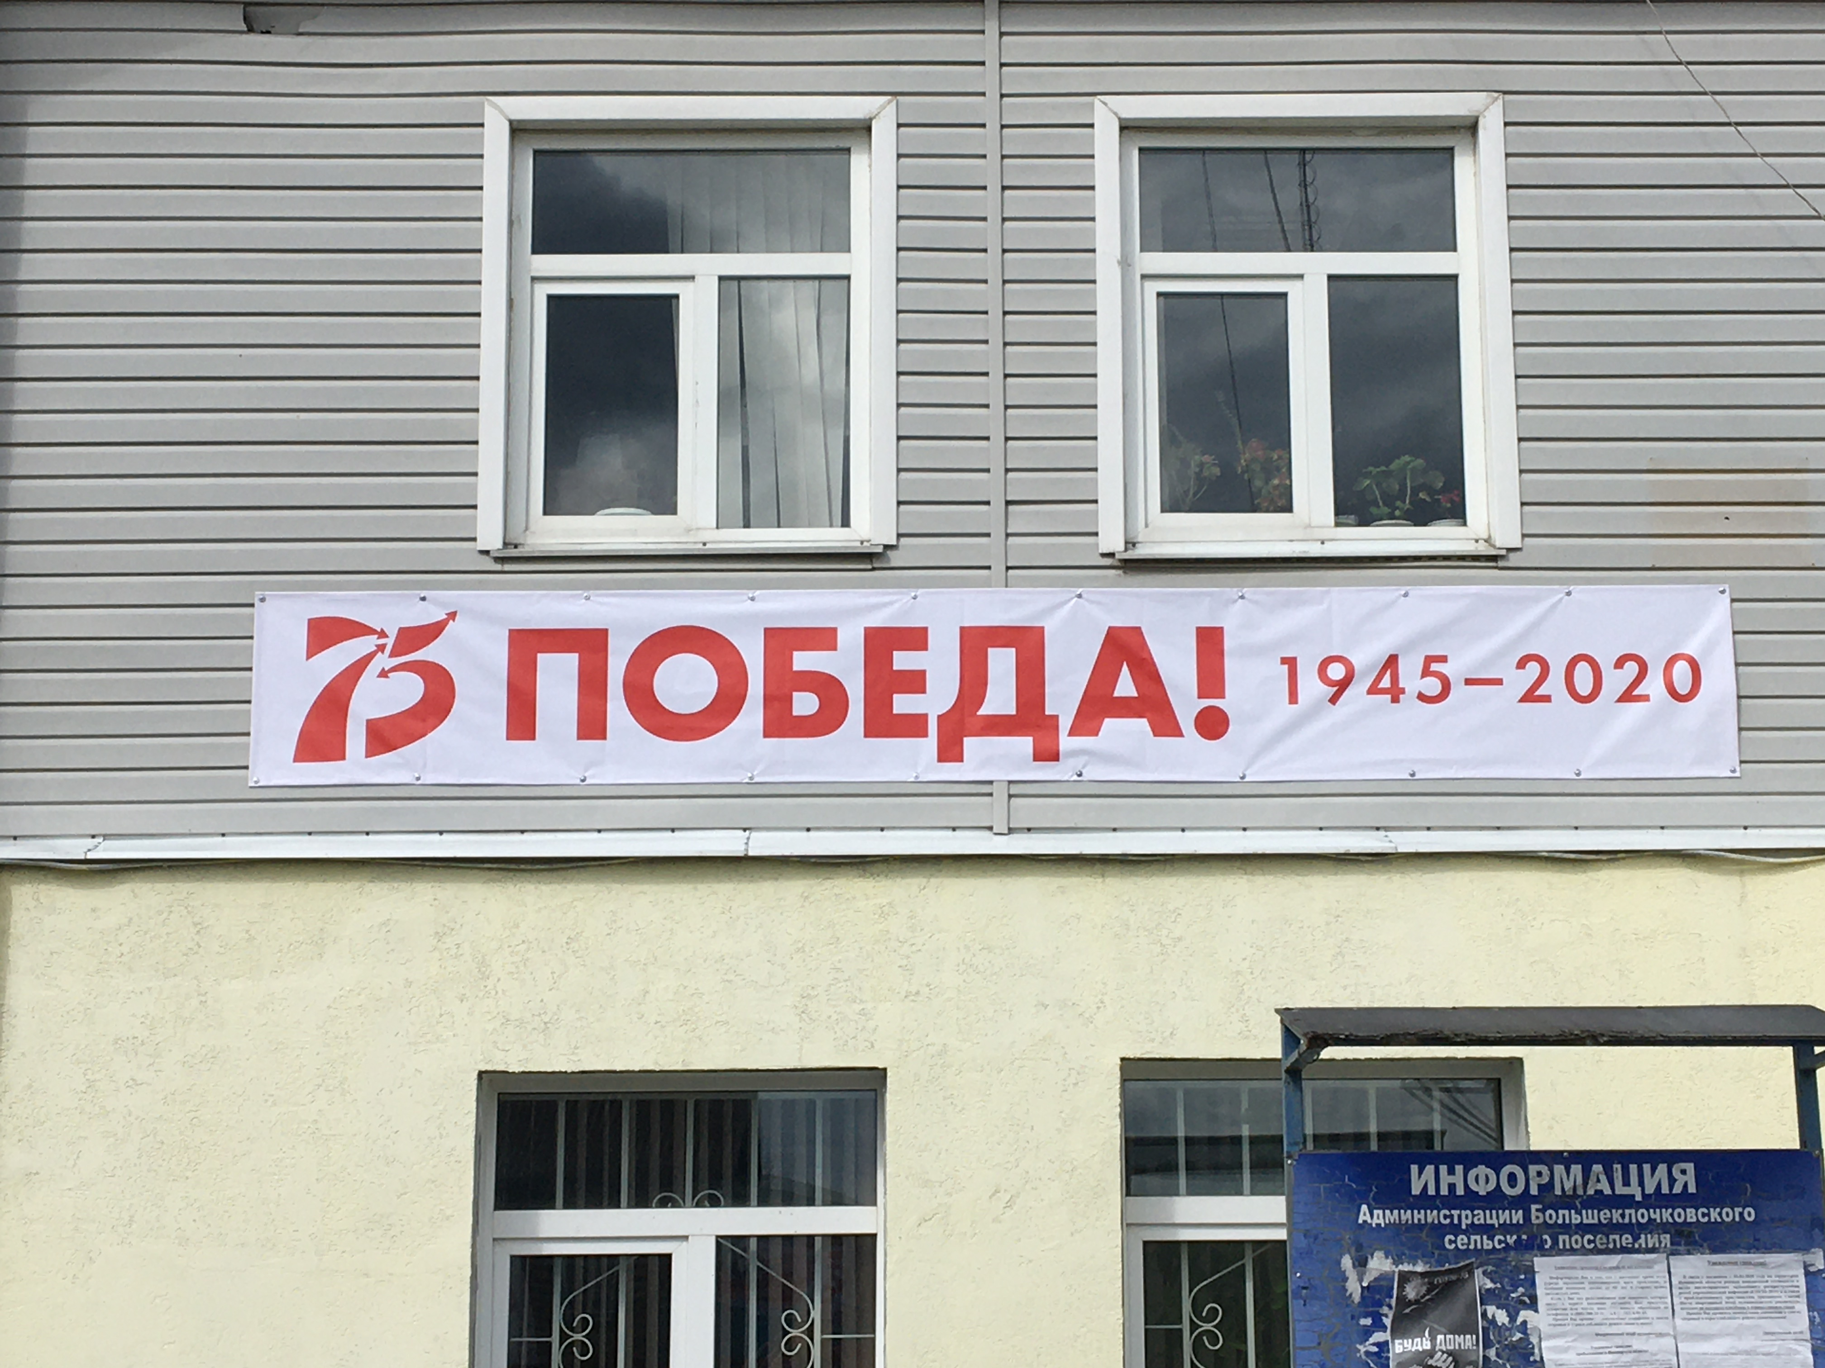
д. Большое Клочково
ул. Центральная, д.50
Здание администрации Большеклочковского поселения
д. Большое Клочково
ул. Центральная, д.50
Здание администрации Большеклочковского поселения

Slide 7
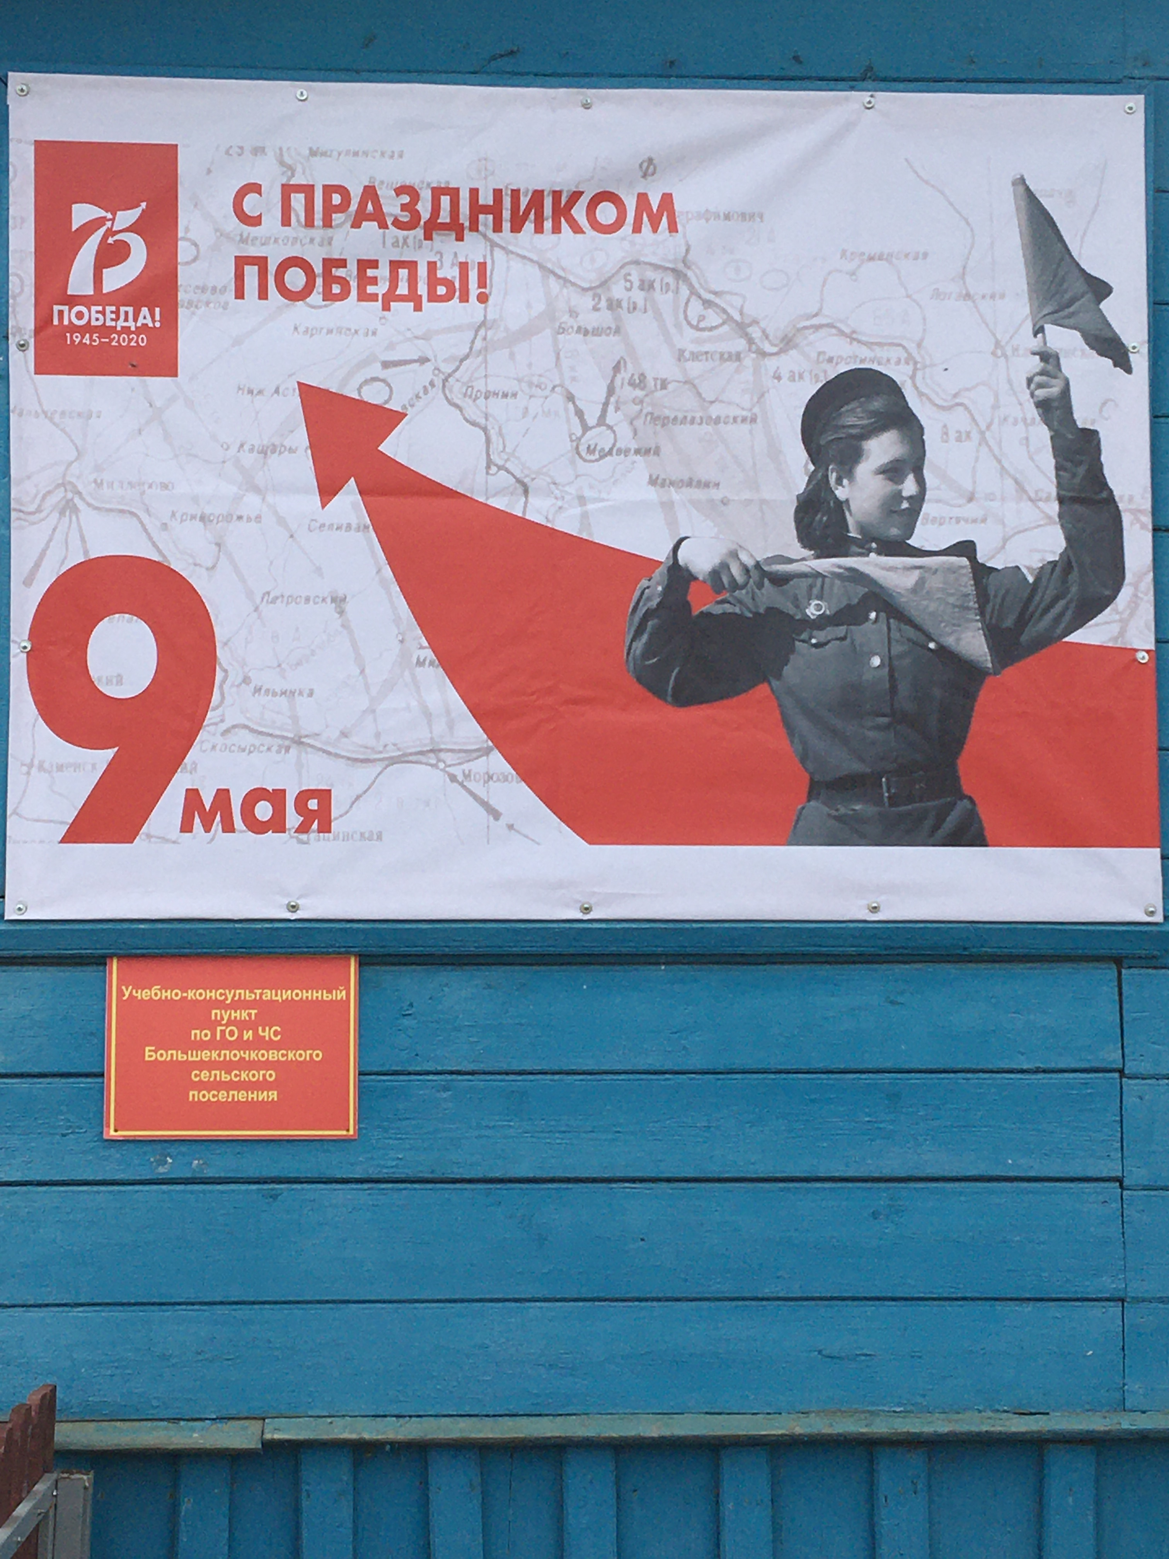
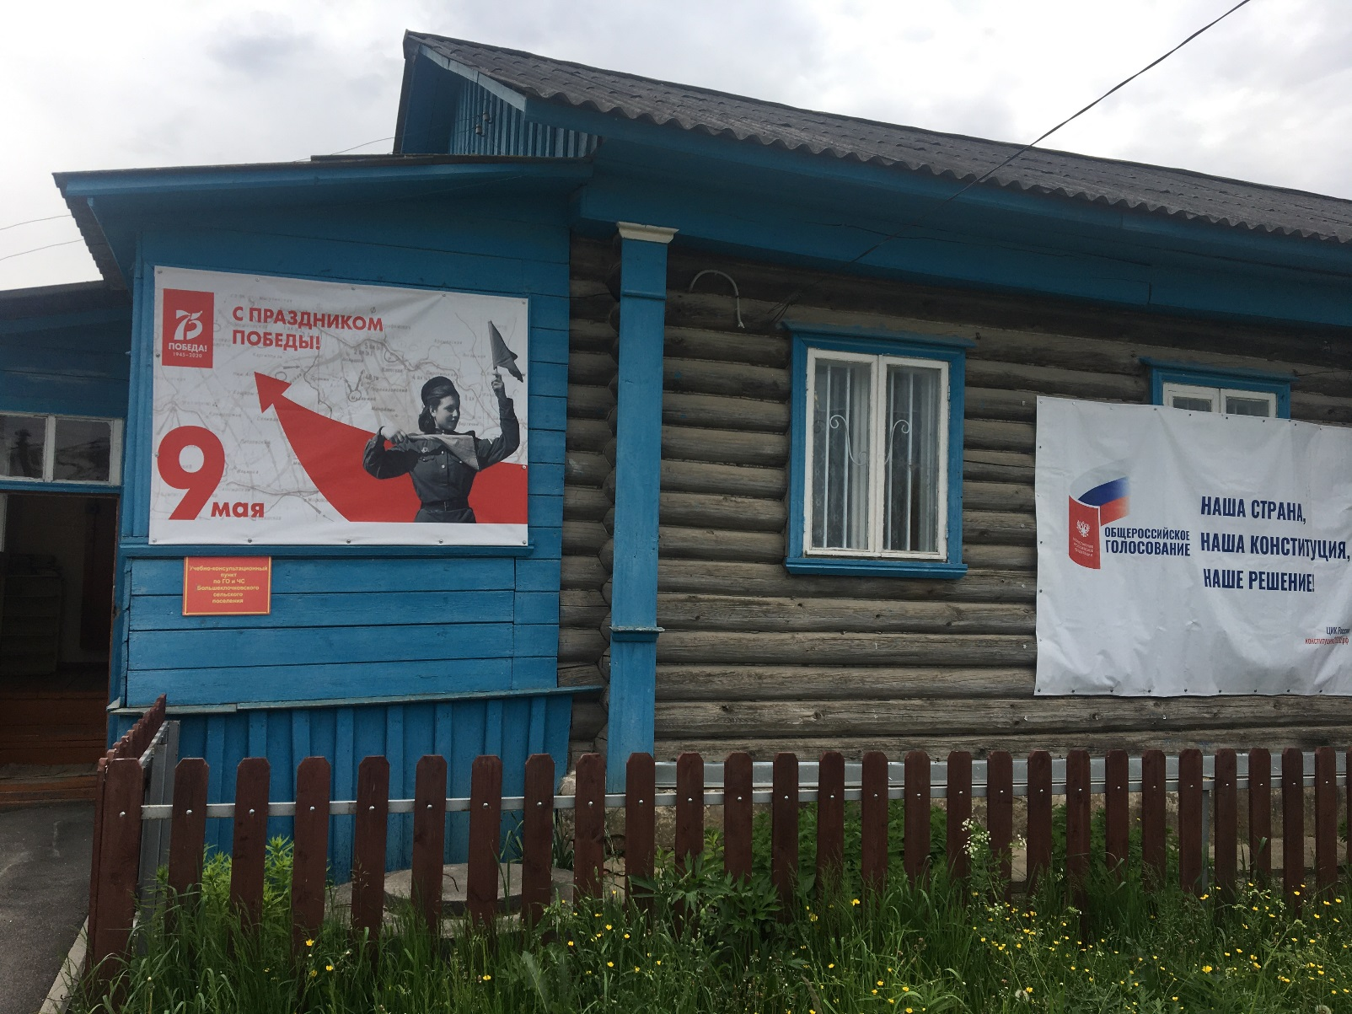
д. Большое Клочково
ул. Центральная, д.15 Здание библиотеки

Slide 8
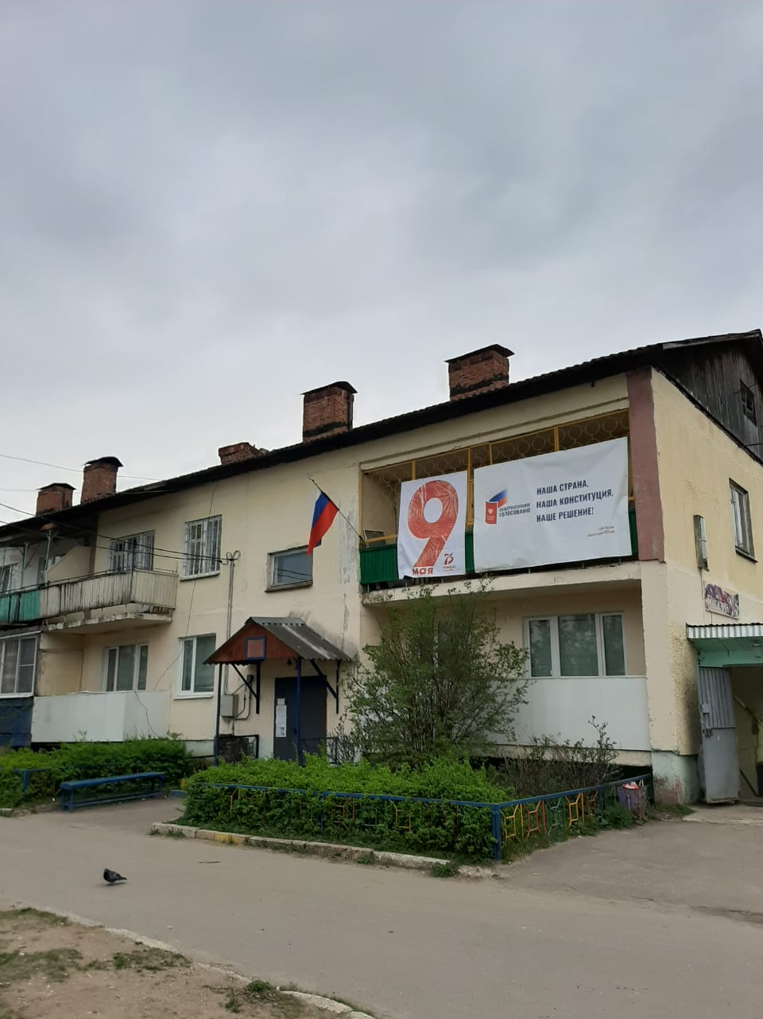
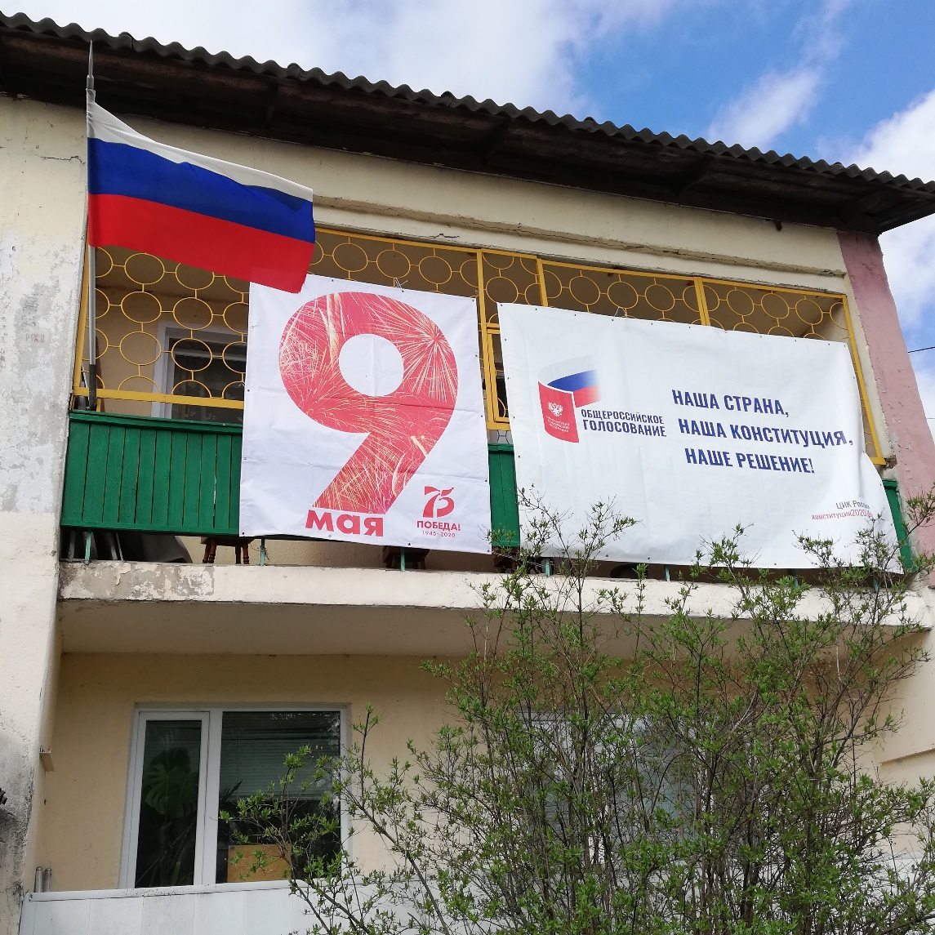
с. Новое Горяново,
ул. Комсомольская, д.14
Здание администрации Новогоряновского сельского поселения

Slide 9
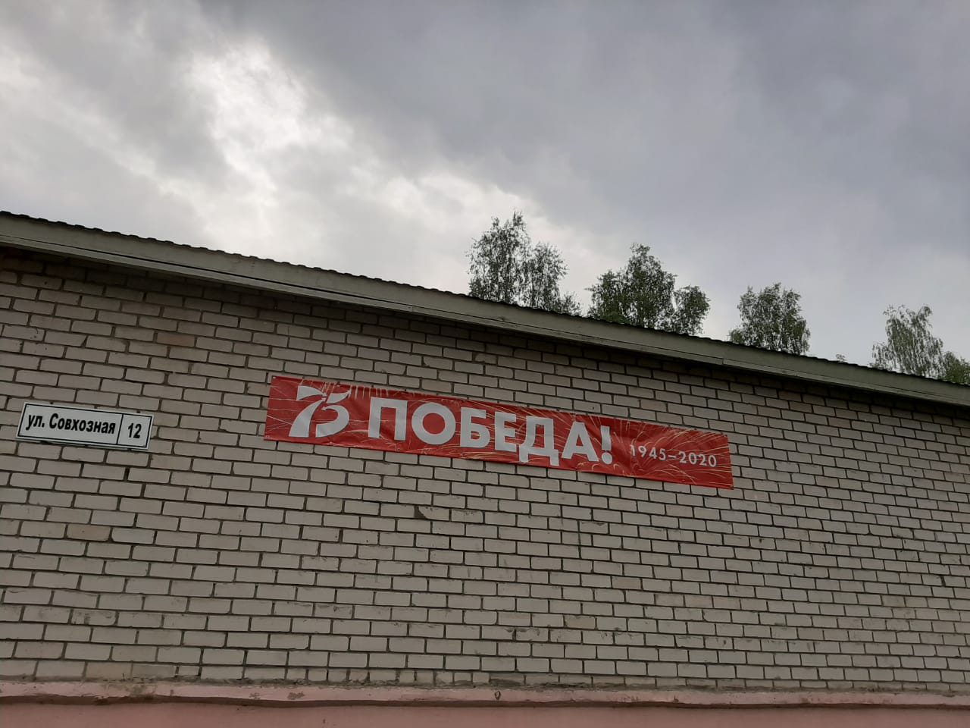
с. Новое Горяново,
ул. Совхозная, д.12
Здание МКУК «Культурно-досуговый комплекс Новогоряновского сельского поселения»

